Slide 1



Slide 3
1
朴素贝叶斯算法
目 录
2
MLLib中的NaiveBayes
Content
3
数据解释与分析
4
模型导入与预测
5
导出文件格式

Slide 4
朴素贝叶斯分类理论与实现
朴素贝叶斯算法
MLLib中的NaiveBayes
Confidential

Slide 5
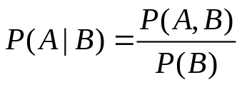
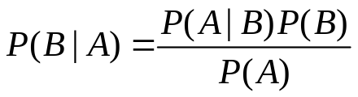
朴素贝叶斯分类算法
背景知识
朴素贝叶斯法是基于贝叶斯定理与特征条件独立假设的分类方法，对于给定的训练集，首先基于特征条件独立假设学习输入/输出的联合概率分布；然后基于此模型，对于给定的输入x,利用贝叶斯定理求出后验概率最大的输出y.朴素贝叶斯法实现简单，学习与预测的效率都很高，但是当特征之间的相关性很大时，效果不是很大。
条件概率公式
贝叶斯公式

Slide 6
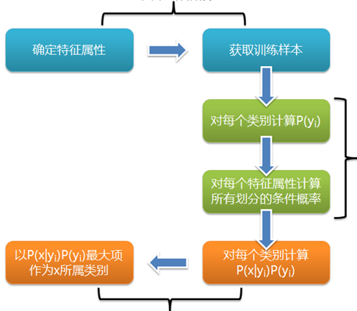
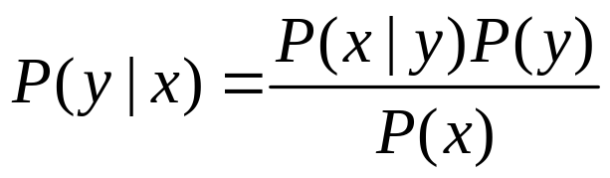


朴素贝叶斯分类算法
准备阶段
模型训练
训练阶段
应用阶段

Slide 7
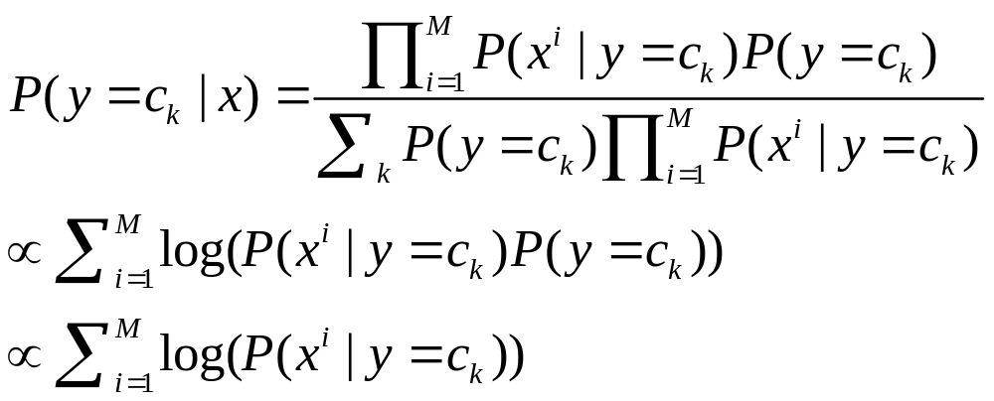
朴素贝叶斯分类算法
预测分类
目标的贝叶斯表述
全概率公式

Slide 8
MLLib中的NaiveBayes
NaiveBayes.train
new NaiveBayes(lambda, modelType).run(input)
PairRDDFunctions.combineByKey(特征值线性相加)
val thetaLogDenom = math.log(sumTermFreqs.values.sum + numFeatures * lambda)
math.log(sumTermFreqs(j) + lambda) - thetaLogDenom
RDD[(Label, LabelCount, FeaturesSum)]
(label, (n, sumTermFreqs))
val piLogDenom = math.log(numDocuments + numLabels * lambda)
pi(i) = math.log(n + lambda) - piLogDenom

Slide 9
MLLib中的NaiveBayes
每个训练样本计数1
def combineByKey[C](createCombiner: (V) ⇒ C,
mergeValue: (C, V) ⇒ C,
mergeCombiners: (C, C) ⇒ C): RDD[(K, C)]
createCombiner = (v: Vector) => {(1L, v.copy.toDense)},
mergeValue = (c: (Long, DenseVector), v: Vector) => {
BLAS.axpy(1.0, v, c._2)
(c._1 + 1L, c._2)
},
mergeCombiners = (c1: (Long, DenseVector), c2: (Long, DenseVector)) => {
BLAS.axpy(1.0, c2._2, c1._2)
(c1._1 + c2._1, c1._2)
}
同类别下不同格式训练样本，计数，求和
同类别下训练样本，计数，求和
Confidential

Slide 10
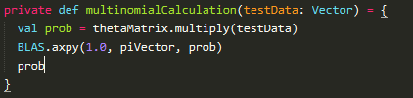
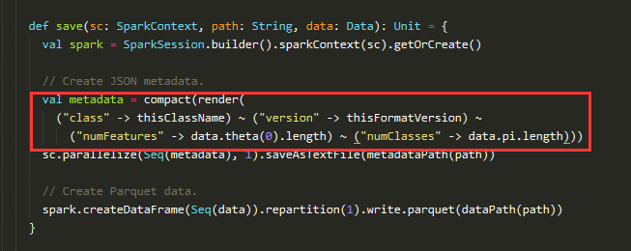
MLLib中的NaiveBayes
theta
_test
pi
*
+
=
Spark 中NaiveBayesModel.save，存储格式本质是Json，按分布式 Parquet format存储。

Slide 11
朴素贝叶斯分类应用实践
数据解释与分析
模型导入与预测
导出文件格式
Confidential

Slide 12
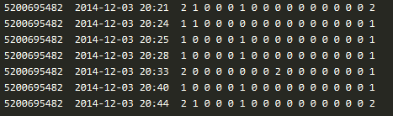
数据分析与测试
用户ID: uid；访问时段: hour；
页面访问总数: req_num
profile页访问数: profile_num
关注页访问数: follow_num
粉丝页访问数: fans_num
用户信息页访问数: pinfo_num
主页访问数: home_num
微博接口访问数: aj_mblog_num
微博页访问数: weibo_num
微博评论接口访问数: aj_cmt_num
相册页访问数: album_num
活动页访问数: einterest_num
活动相册页访问数: ephoto_num
活动规则页访问数: erule_num
活动列表页访问数: elist_num
我的活动页访问数: myenent_num
aj接口访问数: aj_list_num
独立url访问数: durl_num

Slide 13
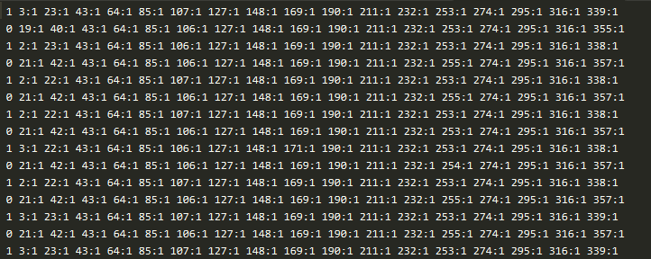
数据分析与测试

Slide 14
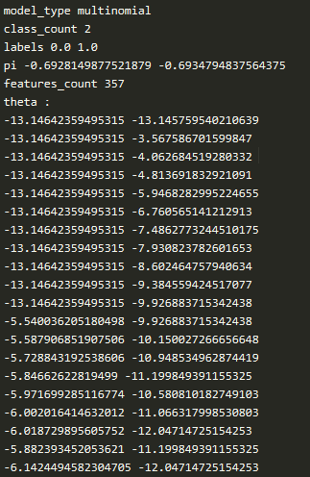
导出文件格式
模型类别 - model_type multinomial
分类总数 - class_count 2
所有类标 - labels 0.0 1.0
类标对应的先验概率-
pi -0.6928149877521879 -0.6934794837564375
特征总数（特征向量维度） - features_count 357
对应特征在不同类标下的后验概率（log值） -
theta :
-13.14642359495315 -13.145759540210639
-13.14642359495315 -3.567586701599847
-13.14642359495315 -4.062684519280332

Slide 15
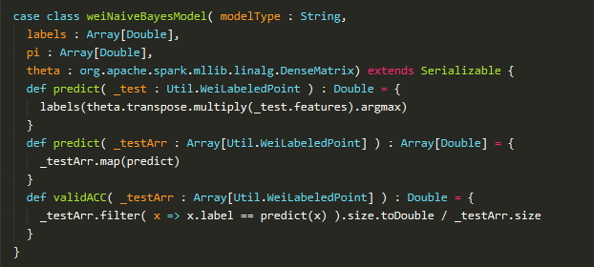
模型导入与预测
生成算法模型类，储存相关参数，并定义预测操作
使用到了MLLib下DenseMatrix。
基于breeze
scala下线性代数库

Slide 16
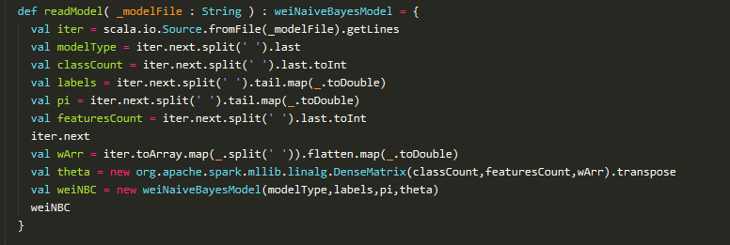
模型导入与预测
按照模型导出文件格式读出参数数据，并生成weiNaiveBayesModel类对象

Slide 17
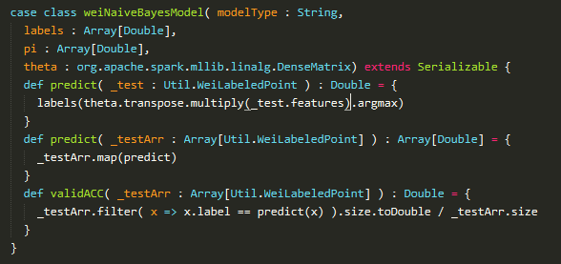
模型预测 - scala
model.theta.transpose
(fc*lc)
_test.features
(fc*1)
model.pi
(lc*1)
model.theta.transpose*_test.features + model.pi

Slide 18
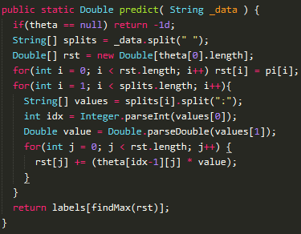
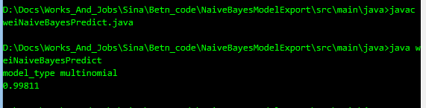
模型预测 - java
model.theta.transpose
(fc*lc)
_test.features
(fc*1)
model.pi
(lc*1)

Slide 19
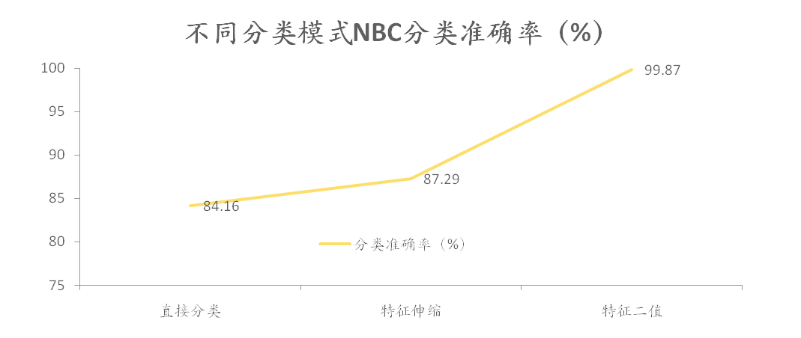
数据分析与测试
直接分类
特征值限制（Feature Scale）
特征二值化（Feature Binary）

Slide 20
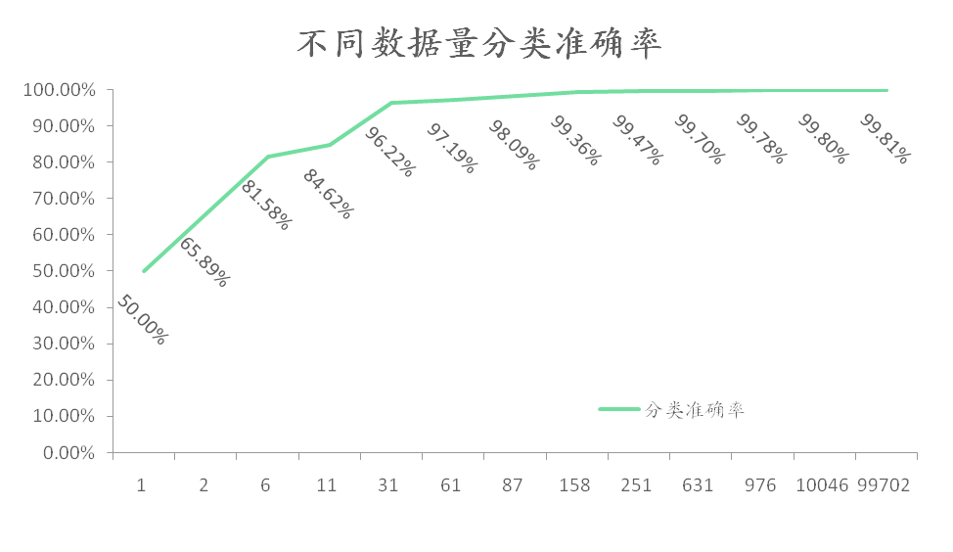
数据分析与测试

Slide 21
数据分析与测试
featuresIndex | Accuracy
1,2,3 | 66.24
14,15,16 | 65.73
4,5,6 | 86.89
7,8,9 | 62.45
10,11,12 | 51.62
13,14,15,16 | 67.47
3,4,5,6,7 | 94.92
1,2,3,4,5 | 87.53
6,7,8,9,10 | 93.89
11,12,13,14,15,16 | 68.82
不同特征值

Slide 22
数据分析与测试
不同特征值
featuresIndex | Accuracy
8 | 57.10
9 | 50.56
10 | 49.67
11 | 49.97
12 | 51.90
13 | 49.47
14 | 49.74
15 | 49.86
16 | 67.94
featuresIndex | Accuracy
0 | 99.81
1 | 63.59
2 | 51.03
3 | 51.37
4 | 51.44
5 | 76.70
6 | 86.27
7 | 56.97

Slide 23
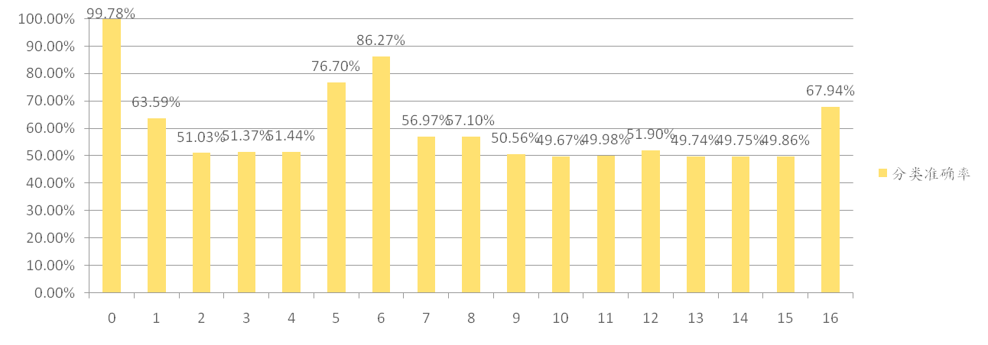
数据分析与测试
不同特征值

Slide 24
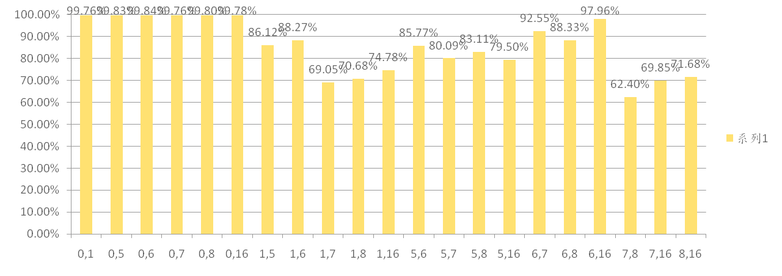
数据分析与测试
不同特征值

Slide 25
数据分析与测试
0：页面访问总数: req_num
5：主页访问数: home_num
6：微博接口访问数: aj_mblog_num
16：独立url访问数: durl_num
Confidential

Slide 26
数据分析与测试
页面访问总数
主页访问数
微博接口访问数
独立url访问数
不同特征值
featuresIndex | Accuracy
0,5,6,16 | 99.81
5,6,16 | 97.54
1,5,6,7,8,16 | 98.75
1,5,6,16 | 97.58
7,8,16 | 73.91
1,7,8,16 | 81.90
3,6,7,10 | 93.83
Profile页;主页;微博接口;微博页;微博评论接口;独立url;
访问数
粉丝页访问数
主页访问数
微博接口访问数
微博评论接口访问数

Slide 27
Thanks for Listening!
Confidential

